Slide 1









UBND PHƯỜNG PHÚC LỢI
TRƯỜNG MẦM NON TUỔI HOA
PHÁT TRIỂN NHẬN THỨC KPKH: TÌM HIỂU VỀ CON BƯỚM
Giáo viên: Đỗ Thanh Tâm Lứa tuổi: Mẫu giáo bé 3 – 4 tuổi

Slide 2
UỶ BAN NHÂN DÂN HUYỆN HỚN QUẢN TRƯỜNG MẦM NON THANH BÌNH
Bài giảng thi giáo viên giỏi PHÁT TRIỂN NHẬN THỨC KPKH: TÌM HIỂU VỀ CON BƯỚM
Giáo viên: Lê Thị Hương Lớp : Chồi 1

Slide 3

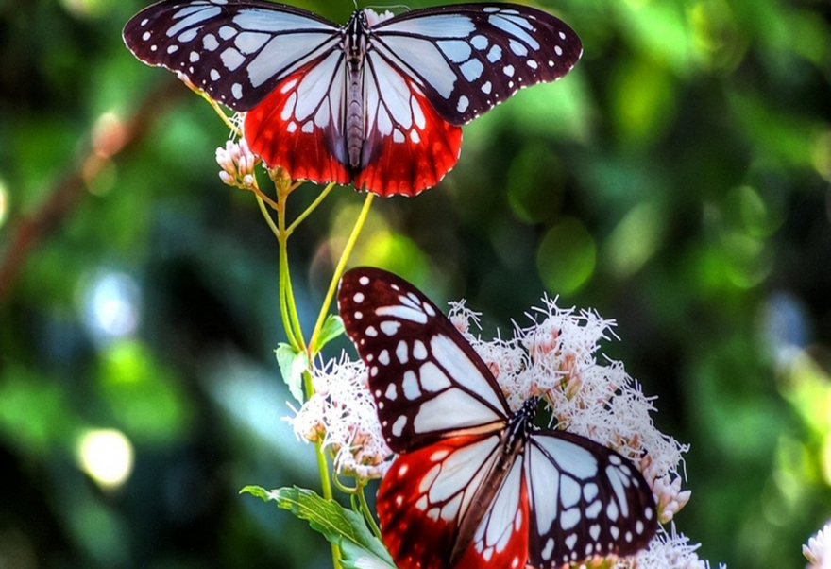
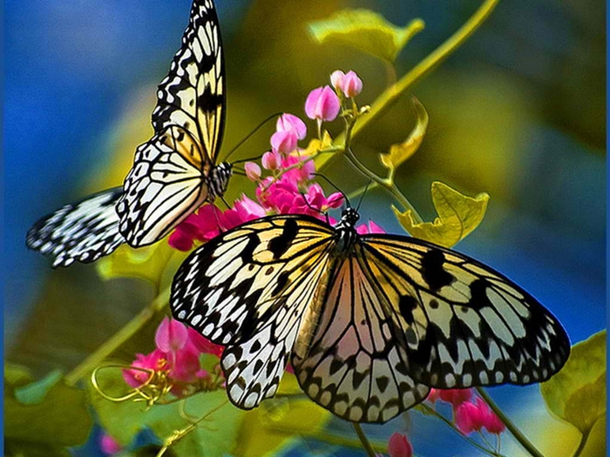
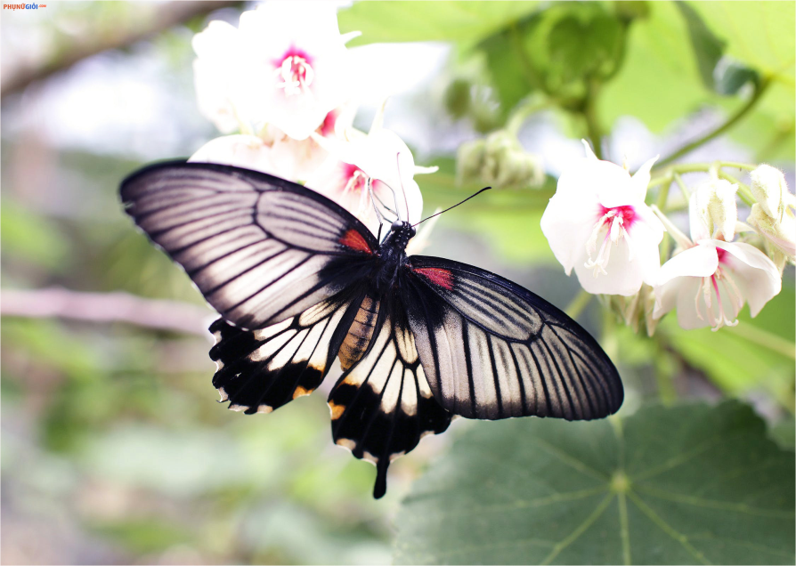

Slide 4
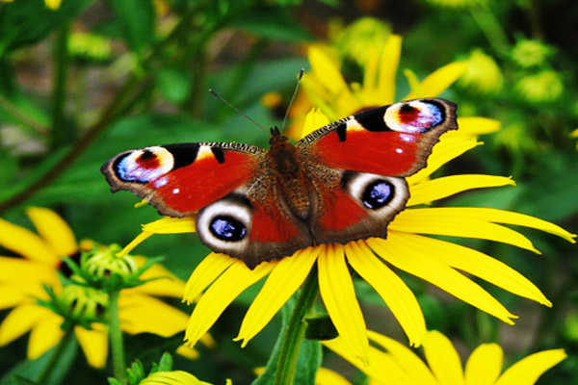
Bướm ngũ sắc

Slide 5
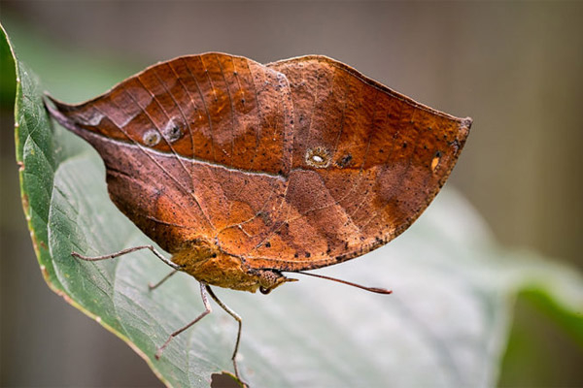
Bướm lá khô

Slide 6
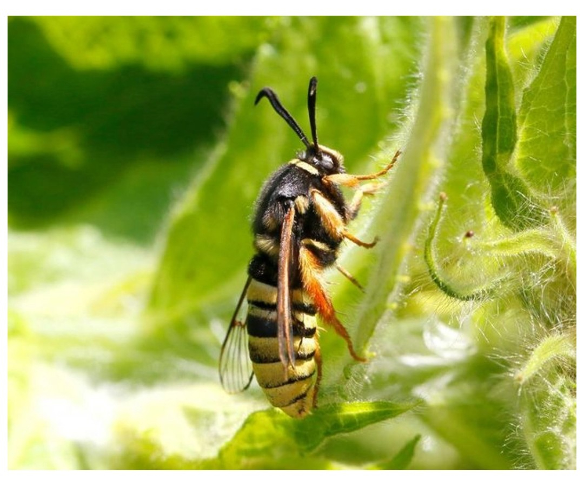
Bướm ong

Slide 7
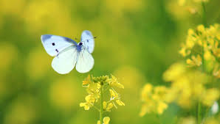
Bướm hoa cải

Slide 8
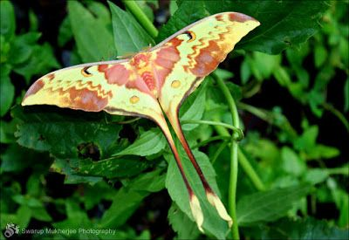
Bướm đuôi dài

Slide 9
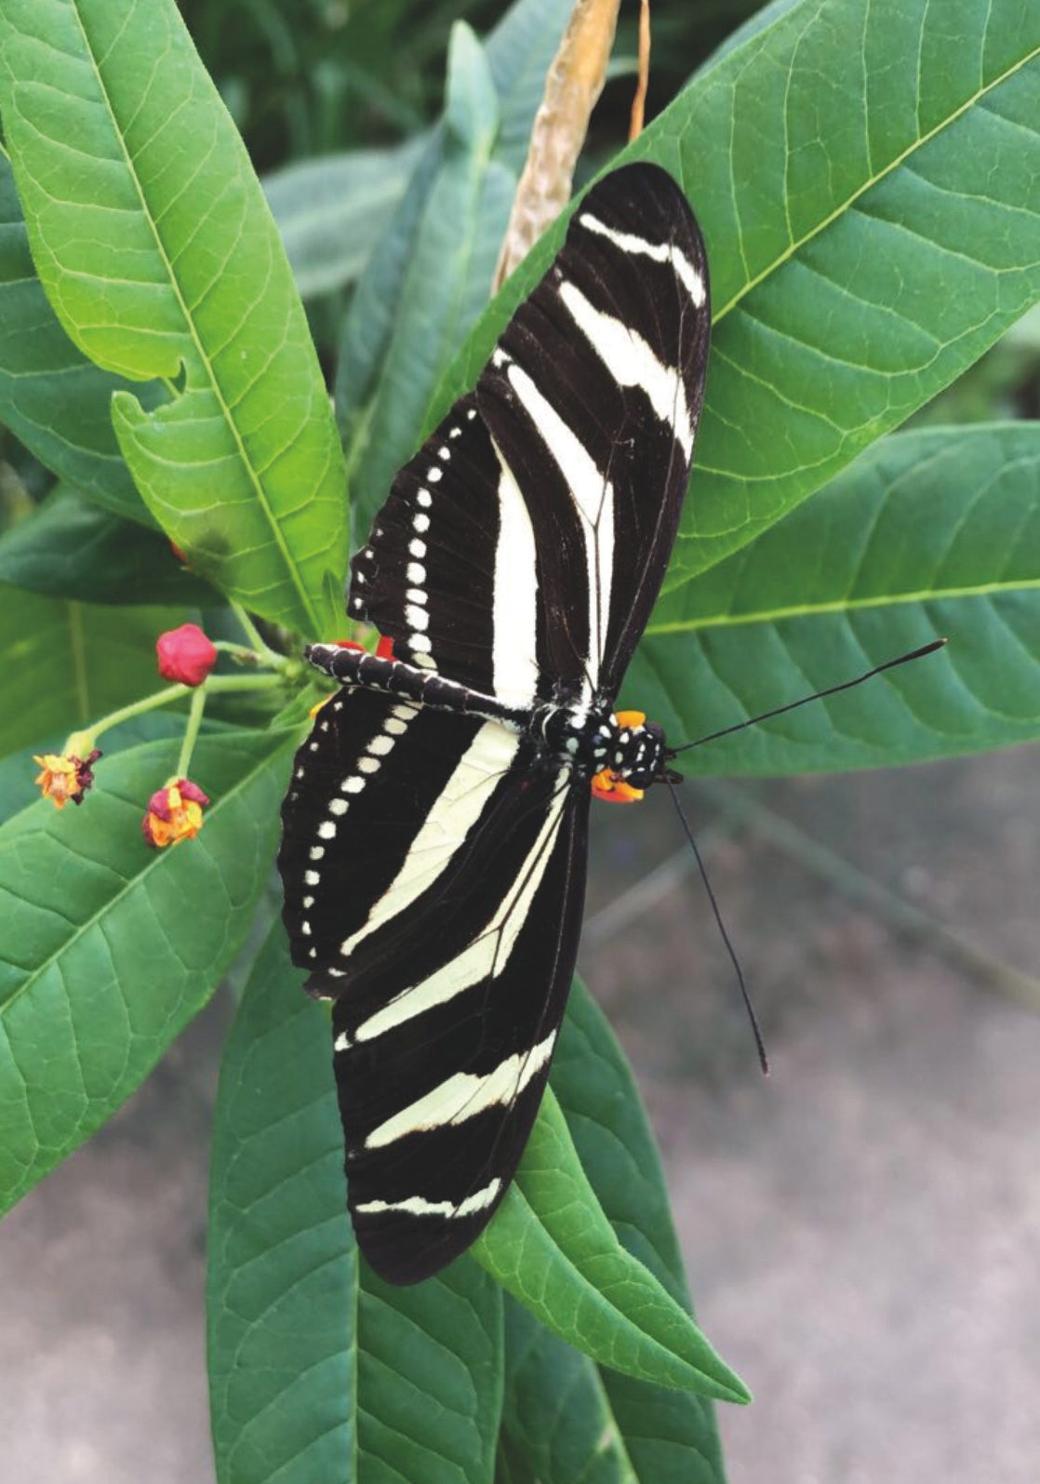
Bướm ngựa vằn

Slide 10
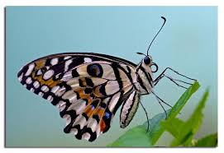
ĐẶC ĐIỂM CỦA BƯỚM

Slide 12
Râu
Mắt
Cánh
Vòi
Chân
Bụng

Slide 14
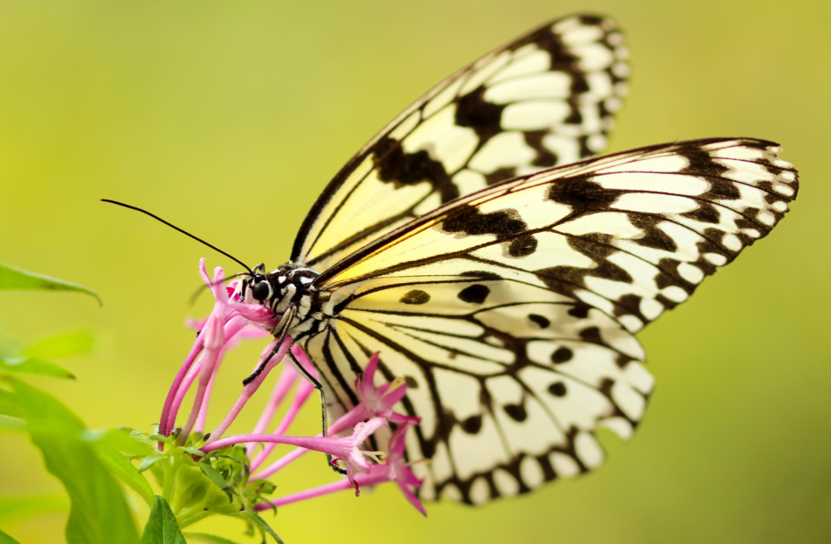
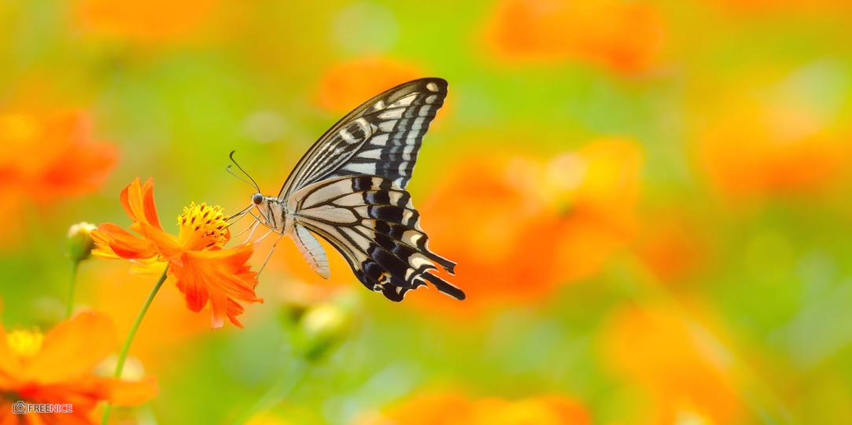
Thức ăn của Bướm

Slide 15
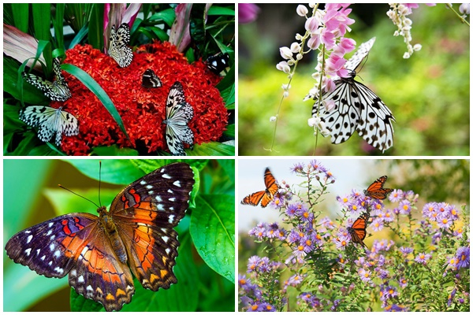
Môi trường sống của Bướm

Slide 16

Hội thi:
NHỮNG CHÚ BƯỚM TÀI NĂNG

Slide 17
Hội thi:
NHỮNG CHÚ BƯỚM TÀI NĂNG
Phần 1: Hiểu biết
Phần 2: Tranh tài
Phần 3: Về đích

Slide 18
Hội thi:
NHỮNG CHÚ BƯỚM TÀI NĂNG
Phần 1: Hiểu biết

Slide 19
Vòng đời
phát triển của bướm

Slide 20
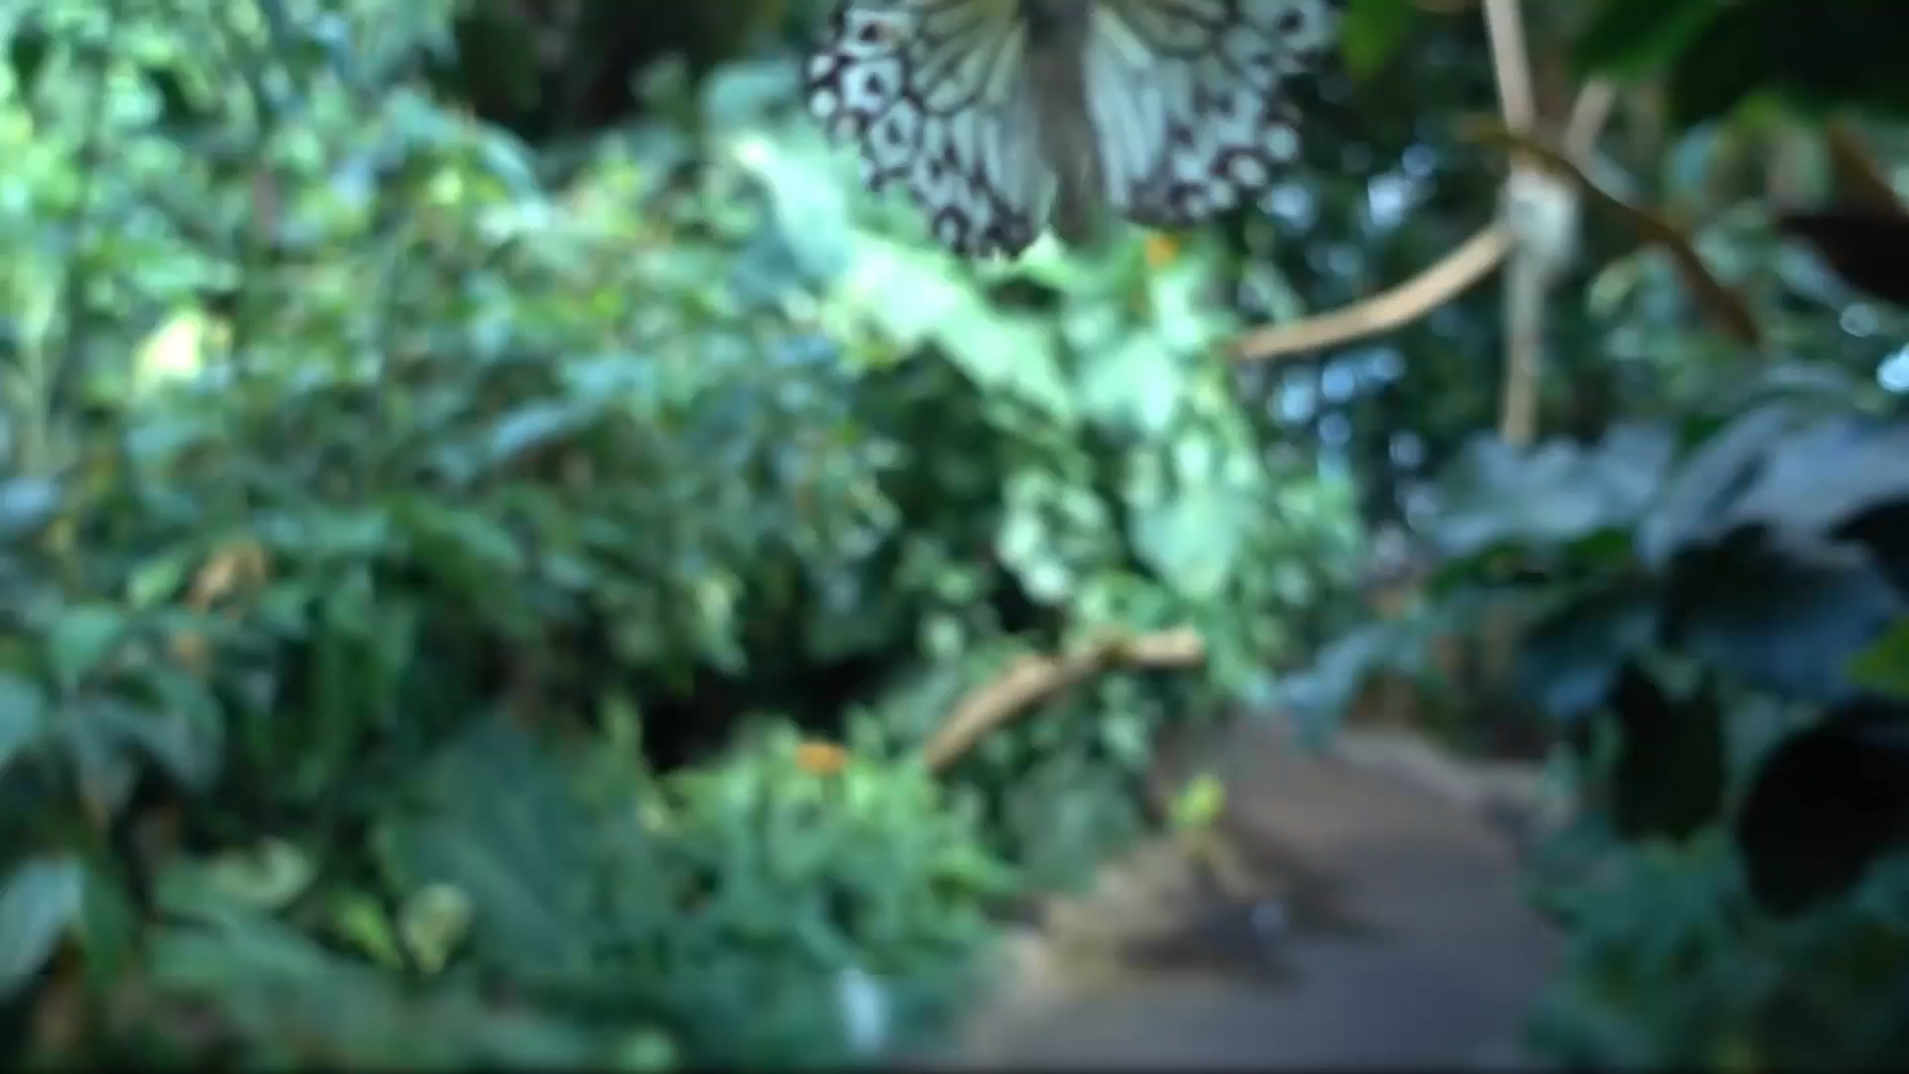

Slide 21

Câu hỏi 1:
Bướm mẹ có đẻ ra bướm con không?

Slide 22
5
4
HẾT GIỜ
1
2
3

Slide 23
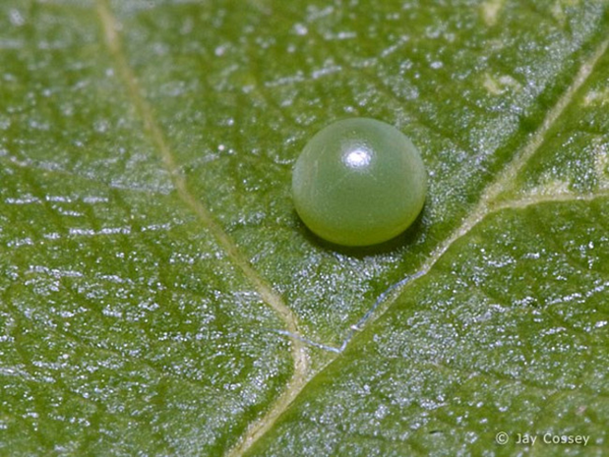
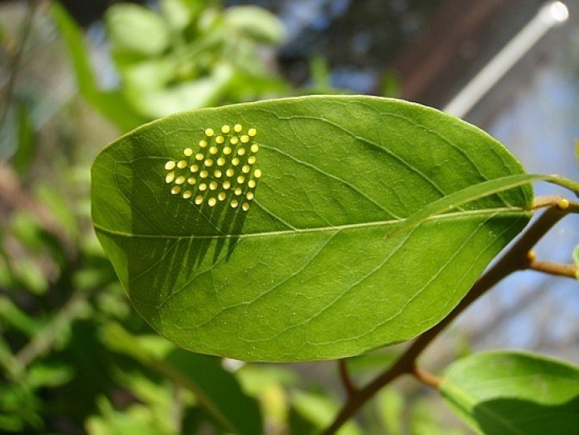

Slide 24

Câu hỏi 2:
Trứng bướm nở thành con gì?

Slide 25
5
4
HẾT GIỜ
1
2
3

Slide 26
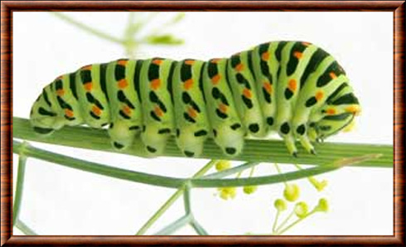
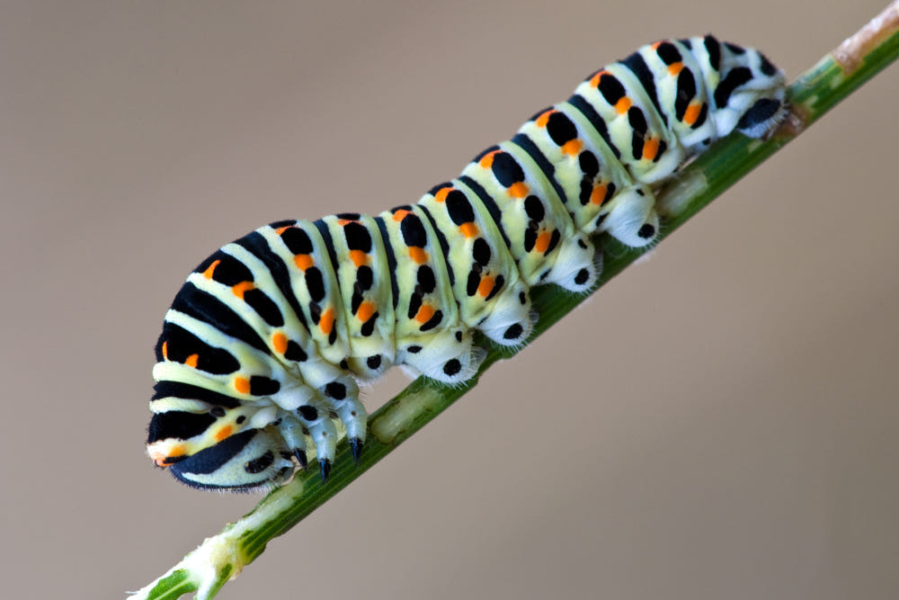

Slide 27
Câu hỏi 3:
Sâu bướm ăn gì để lớn lên?
Thức ăn của sâu bướm và của bướm có giống nhau không?

Slide 28
5
4
HẾT GIỜ
1
2
3

Slide 29
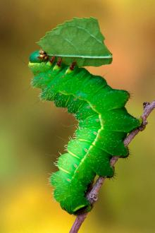
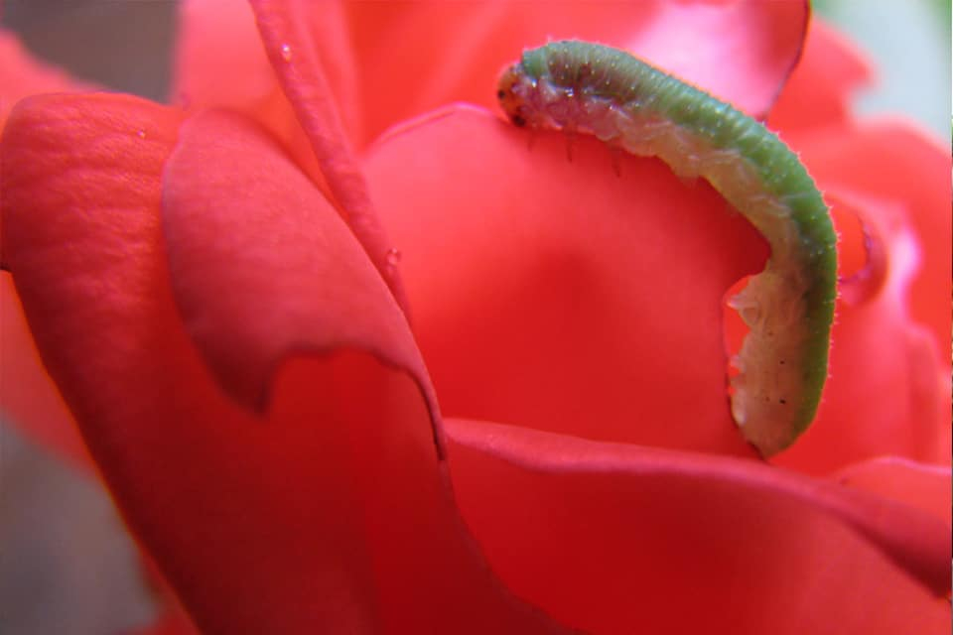
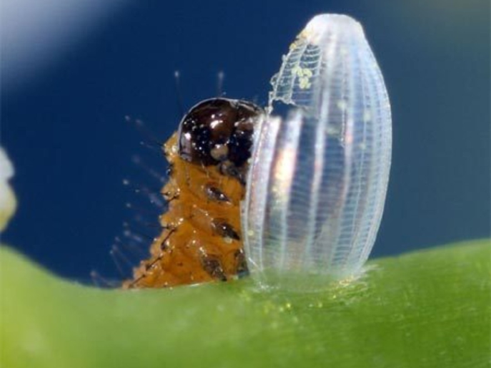

Slide 30
Câu hỏi 4:
Sâu bướm phát triển thành con gì?

Slide 31
5
4
HẾT GIỜ
1
2
3

Slide 32
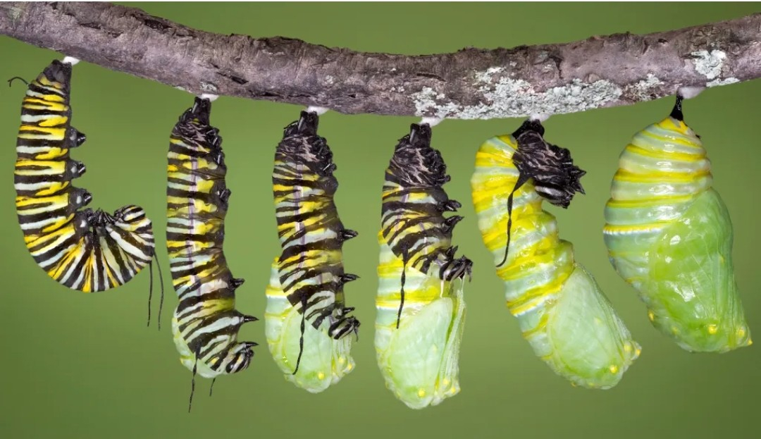

Slide 33
Câu hỏi 5:
Bướm con được sinh ra từ đâu?

Slide 34
5
4
HẾT GIỜ
1
2
3

Slide 35
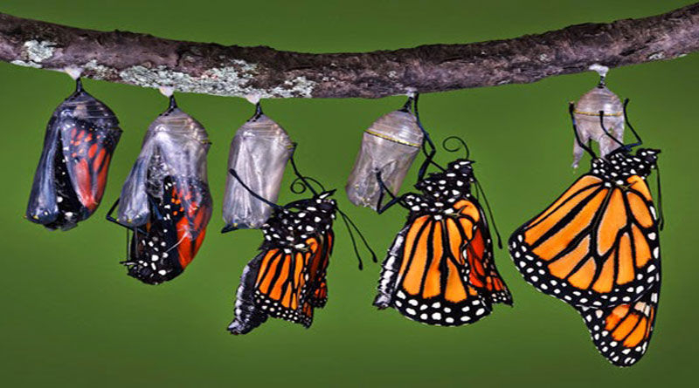

Slide 36
Câu hỏi 6:
Vòng đời phát triển của bướm
trải qua mấy giai đoạn?
Đó là những giai đoạn nào?

Slide 37
5
4
HẾT GIỜ
1
2
3

Slide 38


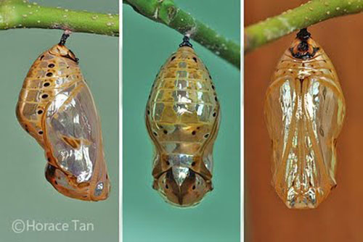
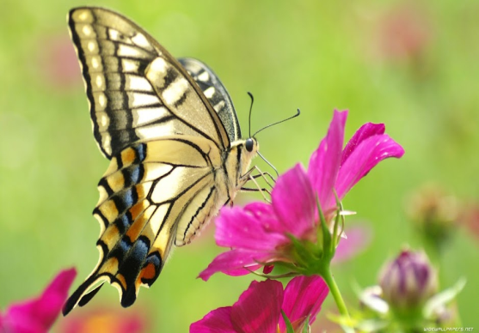
Vòng đời của bướm
trải qua 4 giai đoạn
1
2
4
3

Slide 39
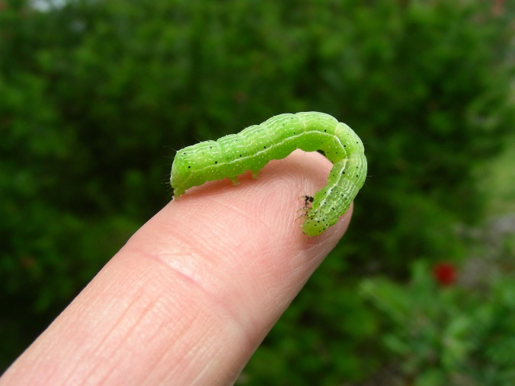
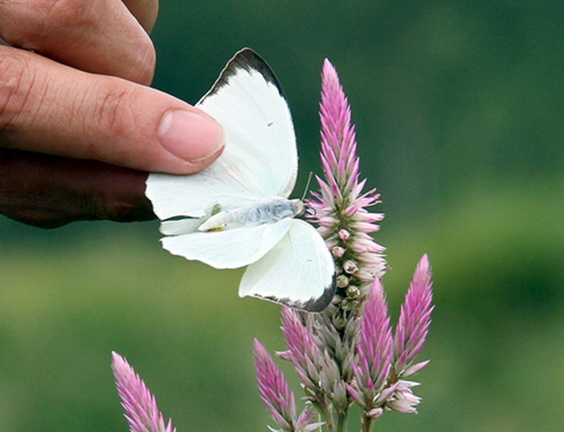
Câu hỏi 7:

Slide 40
5
4
HẾT GIỜ
1
2
3

Slide 41


Slide 42
Hội thi:
NHỮNG CHÚ BƯỚM TÀI NĂNG
Phần 1: Hiểu biết

Slide 43

Hội thi:
NHỮNG CHÚ BƯỚM TÀI NĂNG
Phần 1: Hiểu biết
Phần 2: Tranh tài

Slide 44
Hội thi:
NHỮNG CHÚ BƯỚM TÀI NĂNG
Phần 1: Hiểu biết
Phần 2: Tranh tài
Phần 3: Về đích

Slide 45


